Slide 1
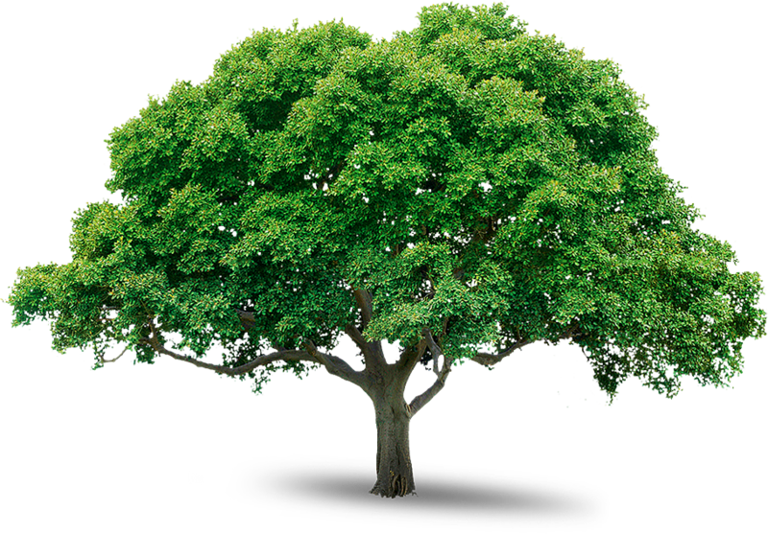
শিক্ষার্থী সোনামণিরা তোমাদের সবাইকে আজকের বিজ্ঞান পাঠে
স্বাগতম

Slide 2
শিক্ষক পরিচিতি
মোঃ সুলতানুল আরেফীন
সহকারি শিক্ষক
গুরুদাসপুর মডেল সরকারি প্রাথমিক বিদ্যালয়,
গুরুদাসপুর, নাটোর।

Slide 3
পাঠ পরিচিতি
শ্রেনিঃ চতুর্থ
বিষয়ঃ প্রাথমিক বিজ্ঞান
পাঠ শিরোনামঃ উদ্ভিদ ও প্রাণী
পাঠ্যাংশঃ উদ্ভিদ (বিভিন্ন……স্বর্ণলতা, রাস্না ইত্যাদি।)

Slide 4
এসো আমরা এখন একটি ভিডিও দেখি

Slide 5
এসো আমরা পরবর্তি স্লাইডে
কিছু ছবি দেখি

Slide 6
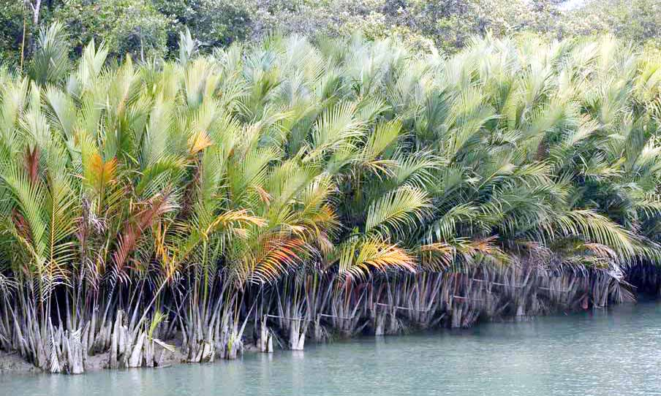
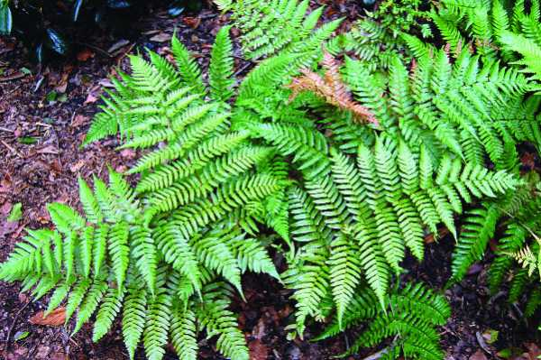
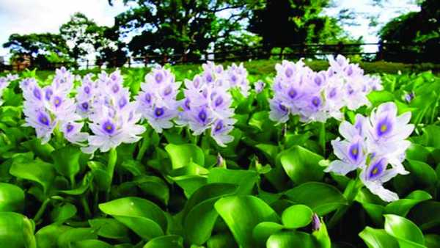
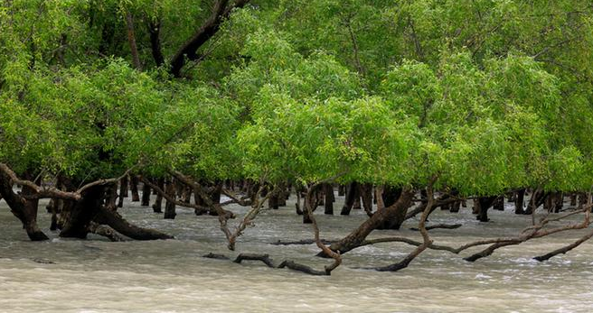
গোল
পাতা
ফার্ণ উদ্ভিদ
কচুরী ফুল
সুন্দরী গাছ
একটু চিন্তা করে বলতো আজকে পাঠের বিষয় কী হতে পারে?
স্লাইডে প্রদর্শিত উদ্ভিদগুলো তুমি কী কখনো দেখছ?
পরিবেশের কোথায় কোথায় এই উদ্ভিদগুলো জন্মে?
আমরা পরিবেশের বিভিন্ন জায়গায় বিভিন্ন উদ্ভিদ জন্মাতে দেখি।

Slide 7
পাঠ ঘোষণা
তাহলে আজকে আমরা পড়ব
পরিবেশে উদ্ভিদ

Slide 8
শিখন ফল
পাঠ শেষে শিক্ষার্থীরা যা শিখবে
২.১.৫। বিভিন্ন উদ্ভিদের বিভিন্ন পরিবেশ প্রয়োজন তা বলতে পারবে।
২.১.৬। বিভিন্ন পরিবেশে যে সকল উদ্ভিদ জন্মে সেগুলো শনাক্ত করতে পারবে।

Slide 9
এসো আমরা পরবর্তি স্লাইডে
কিছু ছবি দেখি

Slide 10
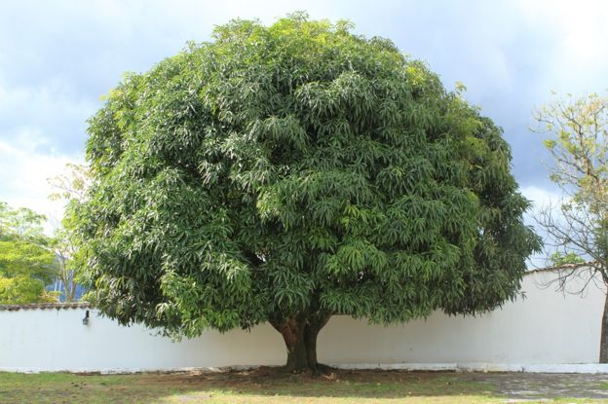
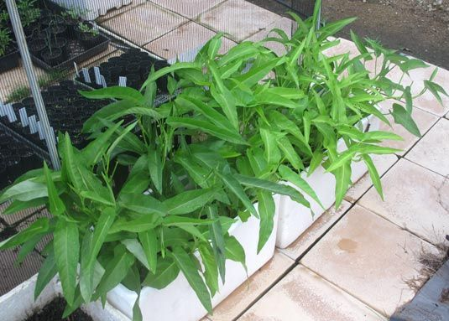
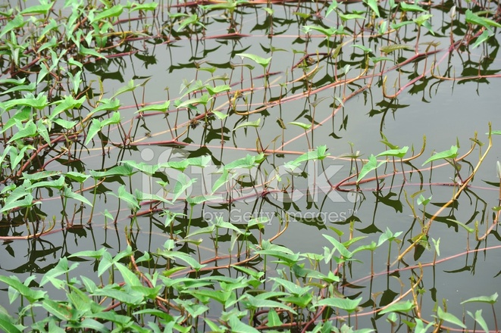
১নং ছবি
2নং ছবি
3নং ছবি
৪নং ছবি

Slide 11
১নং ছবি
2নং ছবি
3নং ছবি
৪নং ছবি
2নং ছবিটি কীসের ছবি? এটি কোথায় জন্মে?
দেখতো চিনতে পার কী না, ১ নং ছবিটি কী গাছের ছবি? এটি কোথায় জন্মে?
3নং ও ৪নং ছবিটি কীসের ছবি? এটি কোথায় জন্মে?
১ নং ছবিটি একটি আম গাছের ছবি। আম গাছ মাটিতে জন্মে।
2নং ছবিটি কচুরিপানার ছবি। কচুরিপানা পানিতে জন্মে।
3নং ও ৪নং ছবিটি একটি কলমি লতার ছবি। ইহা মাটি ও পানি উভয় পরিবেশেই জন্মে।

Slide 12
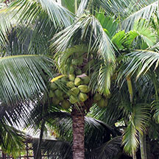
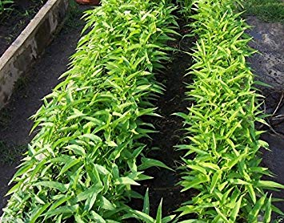
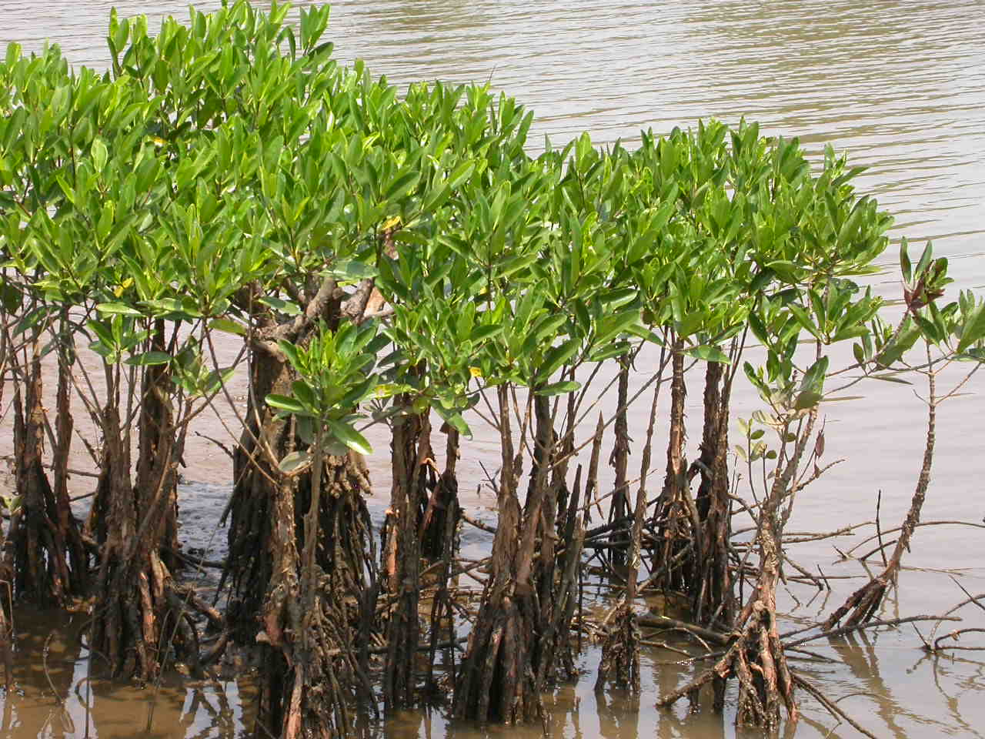
উদ্ভিদ বিভিন্ন স্থানে জন্মে। কিছু উদ্ভিদ মাটিতে কিছু উদ্ভিদ পানিতে জন্মে। আবার কিছু উদ্ভিদ মাটি ও পানি উভয় পরিবেশেই জন্মে।

Slide 13
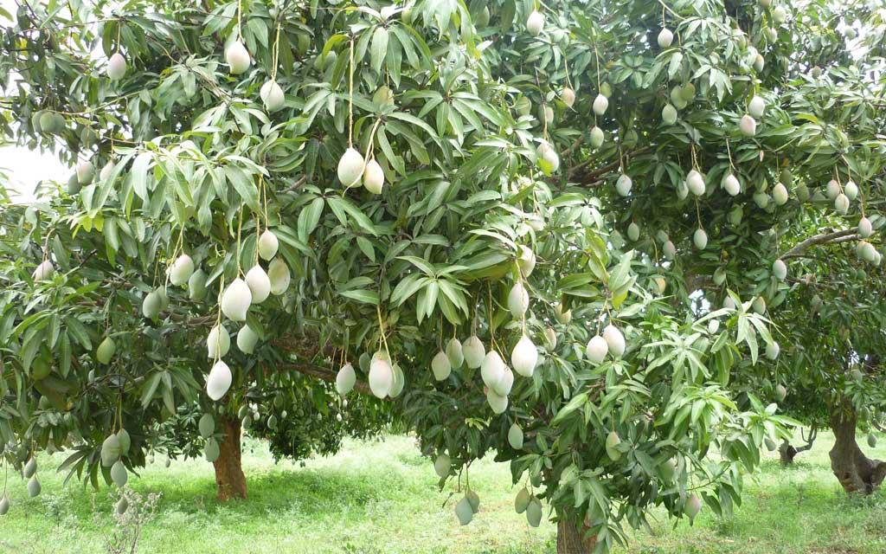
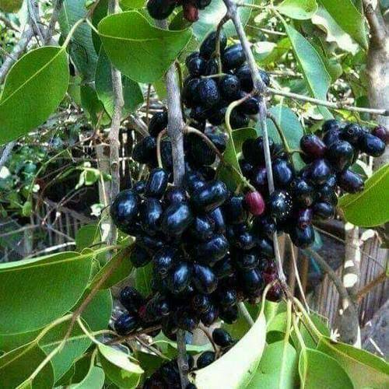
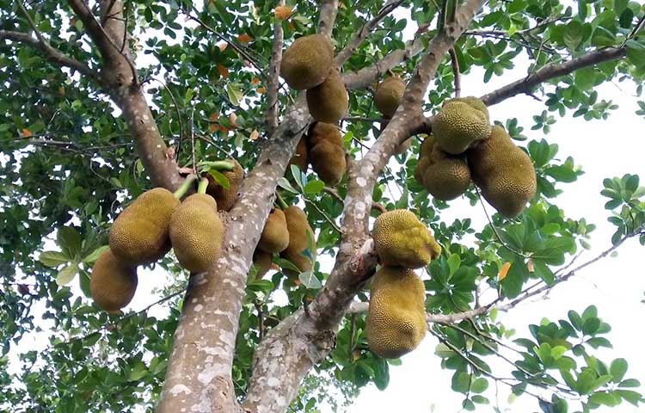
আম
জাম
কোনো কোনো উদ্ভিদ প্রখর সূর্যের আলোযুক্ত স্থানে জন্মে। যেমন- আম, জাম, কাঁঠাল ইত্যাদি উদ্ভিদ ।
কাঁঠাল

Slide 14
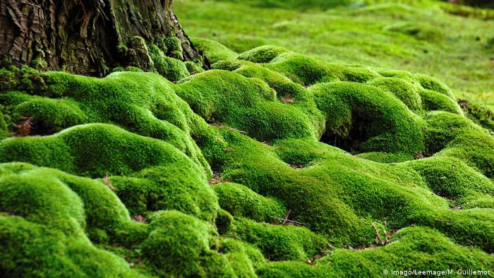
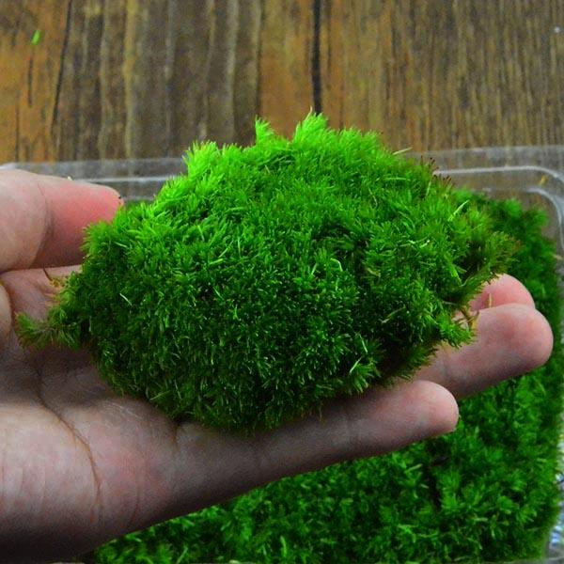
মস
মস
কিছু উদ্ভিদ রয়েছে যা ছায়াযুক্ত, স্যাঁতস্যাঁতে শীতল স্থানে জন্মে। যেমন- মস ও ফার্ন জাতীয় উদ্ভিদ।
ফার্ন

Slide 15
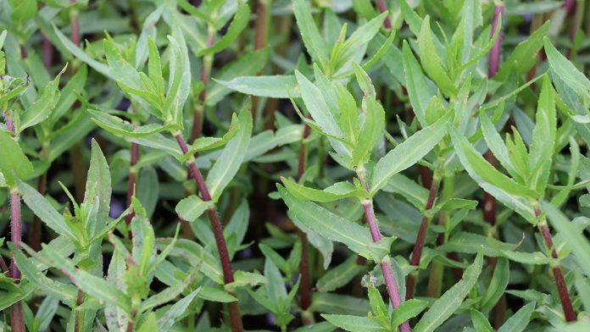
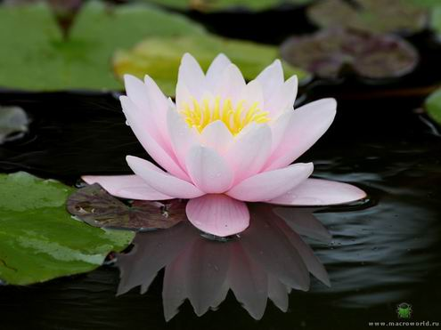
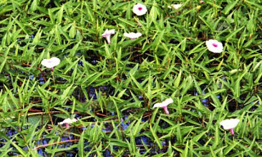
হেলেঞ্চা
কচুরিপানা
শাপলা
কলমি
আবার কোনো কোনো উদ্ভিদ পানিতে জন্মে। যেমন- কচুরিপানা ও শাপলা। কলমি, হেলেঞ্চা ইত্যাদি উদ্ভিদ মাটি এবং পানি উভয় পরিবেশেই জন্মাতে পারে।

Slide 16
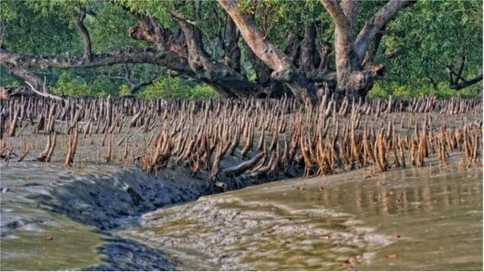
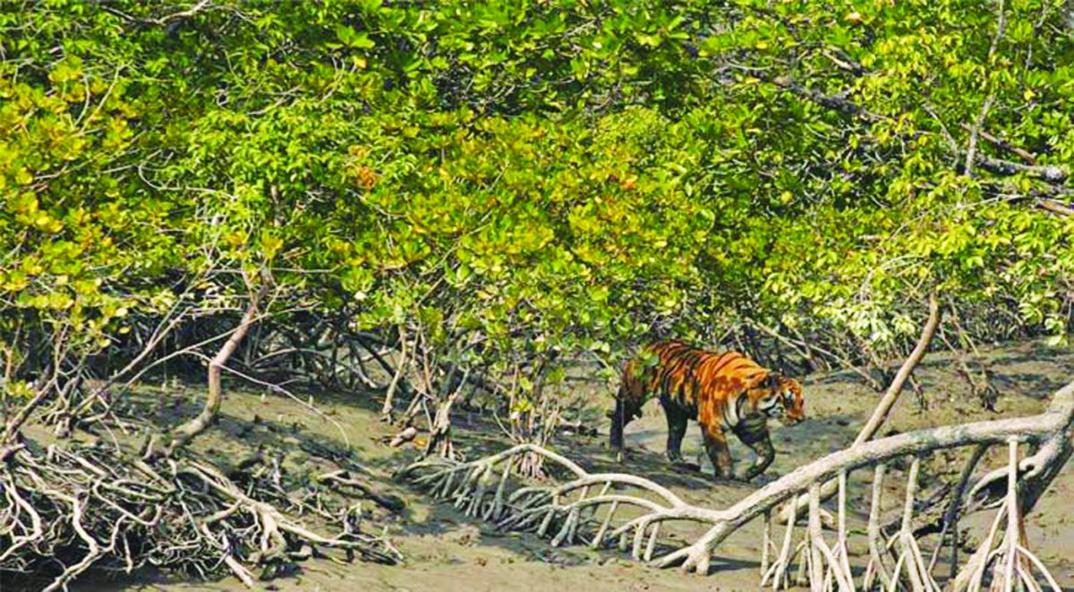
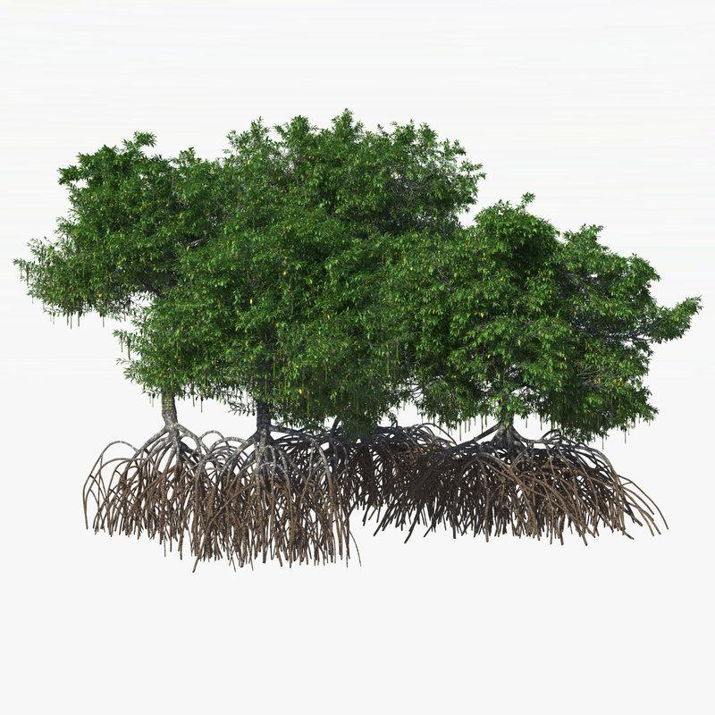
সুন্দরি
গরান
কেওড়া
কিছু উদ্ভিদ লবণাক্ত মাটিতে জন্মে। সুন্দরবন হলো এমন একটি লবনাক্ত মাটির পরিবেশ। এই পরিবেশে যে সকল উদ্ভিদ জন্মে তা অন্যান্য অঞ্চল থেকে ভিন্ন।শ্বাস গ্রহনের জন্য এ সকল উদ্ভিদের শ্বাসমূল রয়েছে। যেমন, সুন্দরি, গরান, কেওড়া।

Slide 17
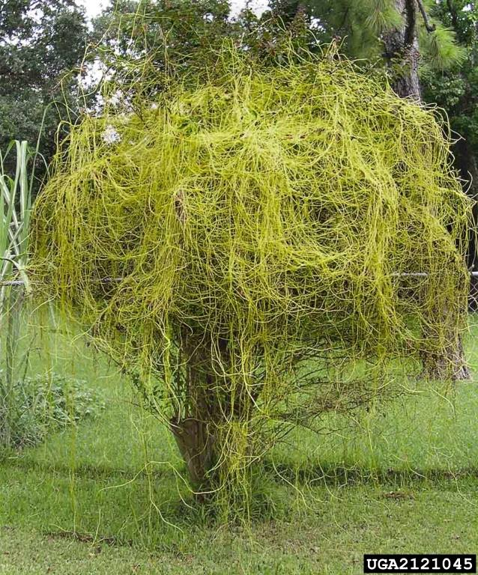
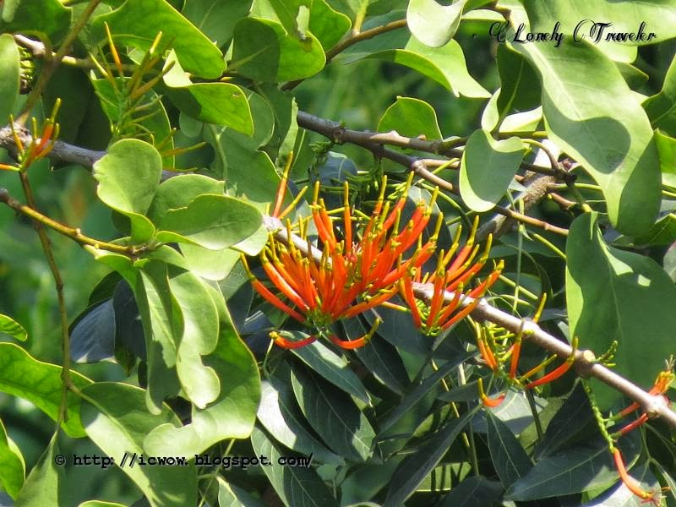
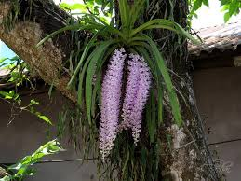
স্বর্নলতা
রাস্না
পরগাছা
কোনো কোনো উদ্ভিদ আবার অন্য কোনো বড় উদ্ভিদের উপর জন্মে। যেমন- স্বর্নলতা, রাস্না ইত্যাদি।

Slide 18
আলোযুক্ত স্থান
ছায়াযুক্ত স্থান

Slide 19
পানি
লবণাক্ত মাটি

Slide 20
পরগাছা

Slide 21
ব্যবহারিক কাজ
উদ্ভিদ কোথায় কোথায় জন্মে?
নিচে দেখানো ছকের মতো খাতায় একটি ছক তৈরি করি।
উদ্ভিদের নাম | কোথায় দেখেছি
চলো, এবার আমরা খাতা নিয়ে শ্রেনিকক্ষের বাইরে যাব। বিদ্যালয়ের চারপাশে বিভিন্ন উদ্ভিদ খুঁজে বের করব এবং উপরের ছকটিতে উদ্ভিদের নাম এবং সেটি কোথায় দেখেছি তা লিখব।
কাজটি নিয়ে সহপাঠিদের সাথে আলোচনা করব।

Slide 22
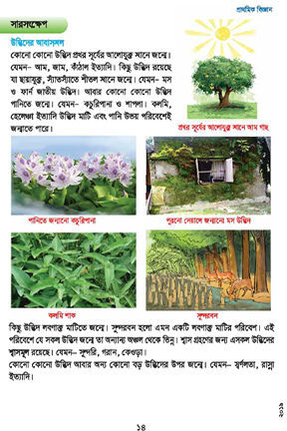
পাঠ্য বই সংযোগ
সকল শিক্ষার্থীকে পাঠ্য বইয়ের ১৩ ও ১৪ পৃষ্টা খুলতে বলবো এবং নিরবে পড়তে বলব।

Slide 23
একক কাজ
মৌখিক মূল্যায়ন
১। প্রখর সূর্যের আলোযুক্ত স্থানে জন্মে এমন ৩ টি উদ্ভিদের নাম বল?
২। পানিতে জন্মে এমন ৪ টি উদ্ভিদের নাম বল?
৩। লবনাক্ত পানিতে জন্মে এমন ৩ টি উদ্ভিদের নাম বল।
৪। কোন কোন উদ্ভিদ বড় উদ্ভিদের উপর জন্মে?
আম গাছ, জাম গাছ, কাঁঠাল গাছ
শাপলা ফুল, কচুরিপানা, কলমি শাক, হেলেঞ্চা
সুন্দরি, কেওড়া, গরান
স্বর্ণলতা, রাস্না, পরগাছা
সমাধান

Slide 24
লিখিত মূল্যায়ন
দলীয় কাজ
1.পরিবেশের কোথায় কোথায় উদ্ভিদ জন্মে?
2.প্রখর সূর্যের আলোতে ও ছায়াযুক্ত, স্যাঁতস্যাঁতে শীতল স্থানে জন্মেএমন দুইটি উদ্ভিদের নাম লেখ।
ক দল
খ দল
1.পানিতে ও লবনাক্ত মাটিতে জন্মে এমন দুইটি করে উদ্ভিদের নাম লেখ।
গ দল
2.বড় উদ্ভিদের উপর জন্মে এমন দুইটি উদ্ভিদের নাম লেখ।

Slide 25
উদ্ভিদ
আলোযুক্ত স্থান
ছায়াযুক্ত স্থান
পানি
লবণাক্ত মাটি
পরগাছা

Slide 26
মূল্যায়ন
সঠিক উত্তরটিতে টিক চিহ্ন দাওঃ
1. সূর্যের আলোযুক্ত স্থানে জন্মে এমন একটি উদ্ভিদের নাম লেখ।
ক. মস
উত্তরটি সঠিক নয়
খ. ফার্ন
উত্তরটি সঠিক নয়
গ. আম
উত্তরটি সঠিক

Slide 27
2নিচের কোন উদ্ভিদটি লবনাক্ত মাটিতে জন্মে না-
ক. সুন্দরি
উত্তরটি সঠিক নয়
খ. গরান
উত্তরটি সঠিক নয়
গ. জাম
উত্তরটি সঠিক
গ. কেওড়া
উত্তরটি সঠিক নয়

Slide 28
3. পানিতে জন্মে এমন একটি উদ্ভিদের নাম লেখ।?
ক. পরগাছা
উত্তরটি সঠিক নয়
খ. কেওড়া
উত্তরটি সঠিক নয়
গ. শাপলা
উত্তরটি সঠিক
গ. মস
উত্তরটি সঠিক নয়

Slide 29
4. নিচের কোন উদ্ভিদটি অন্য বড় উদ্ভিদের উপর জন্মে-
ক. স্বর্ণলতা
উত্তরটি সঠিক
খ. ফার্ন
উত্তরটি সঠিক নয়
গ. আম
উত্তরটি সঠিক নয়
গ. আম
উত্তরটি সঠিক নয়

Slide 30
5. ছায়াযুক্ত, স্যাঁতস্যাঁতে শীতল স্থানে জন্মে এমন একটি উদ্ভিদের নাম লেখ।
ক. জাম
উত্তরটি সঠিক নয়
খ. ফার্ন
উত্তরটি সঠিক
গ. রাস্না
উত্তরটি সঠিক নয়
গ. গরান
উত্তরটি সঠিক নয়

Slide 31
পাঠ শেষে আমরা যা শিখলাম
= ভিন্ন ভিন্ন উদ্ভিদের জন্মানোর জন্য ভিন্ন ভিন্ন পরিবেশ প্রয়োজন।
= আমাদের চারপাশে জন্মে এমন উদ্ভিদগুলোর জন্মানোর পরিবেশ সনাক্ত করতে পারবে এবং উদ্ভিদগুলোর নাম লিখতে পারবে।

Slide 32
বাড়ির কাজ
তোমার বাড়ির আশেপাশে ভিন্ন ভিন্ন পরিবেশে যে যে উদ্ভিদ জন্মে তার একটি তালিকা তৈরি করে আনবে।

Slide 33
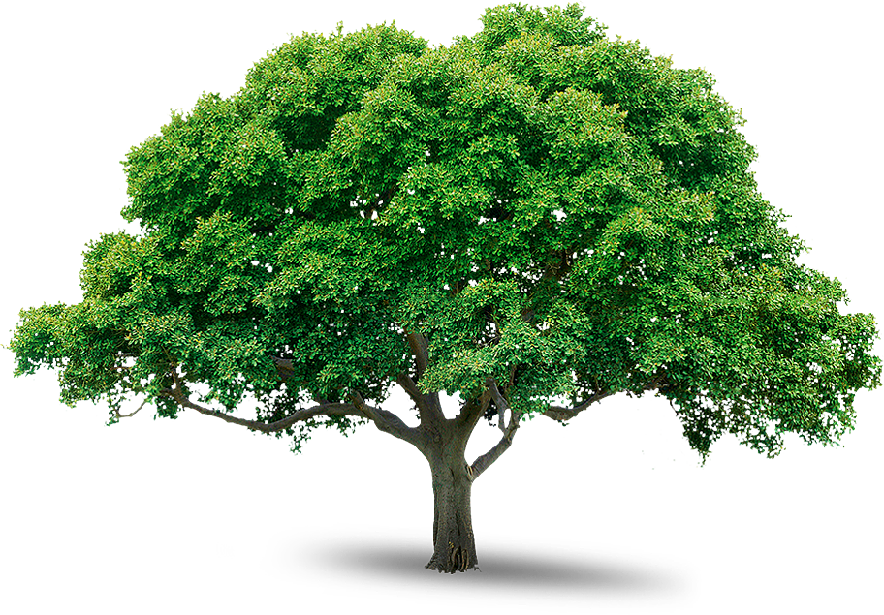
প্রিয় শিক্ষার্থী সোনামণিরা, তোমাদের সবাইকে ধন্যবাদ।

